Slide 1
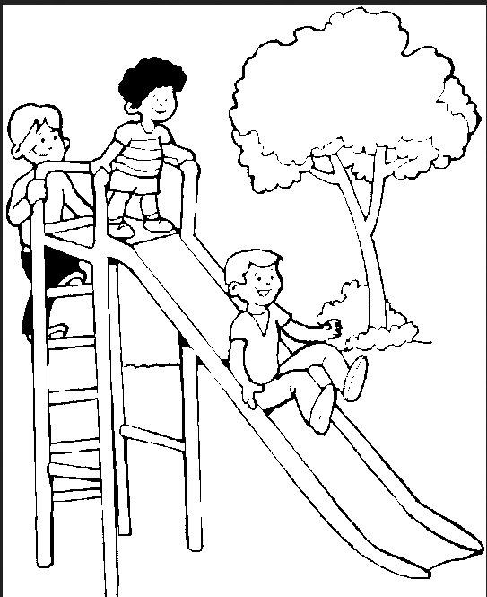
Los días de la semana.
Las pandilla de Drilo
https://www.youtube.com/watch?v=GFYtTKAdfNU
Los lunes llueve mucho
Los martes hace sol
Los miércoles, nublado está
Los jueves ¡ Qué calor!
Los viernes hace viento
Los hojas caen al son
Los sábados, al parque voy
Es domingo ¡ Qué ilusión!
Los días de la semana
Son siete nada más.
Y ahora tú los vas a recordar.
LUNES, MARTES, MIÉRCOLES,
JUEVES,VIERNES, SÁBADO
DOMINGO

